Slide 1
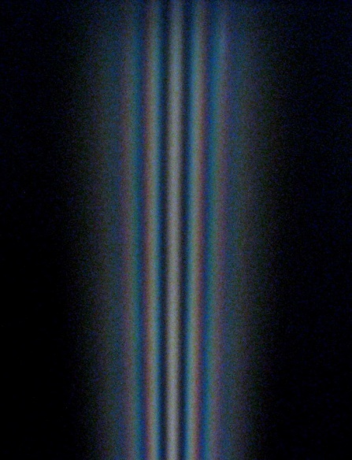
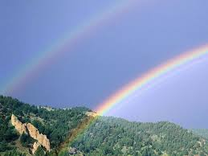
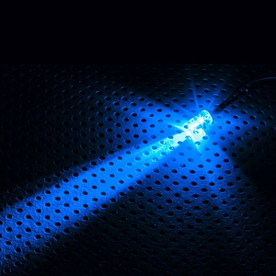
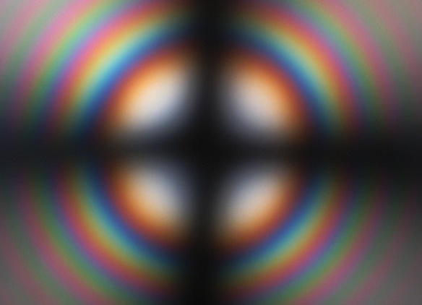
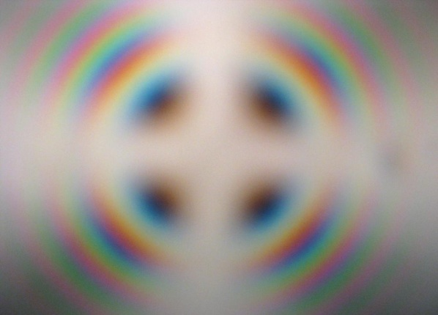
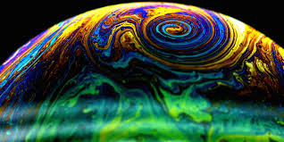
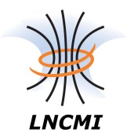

cycle « Lumière et couleurs »
Renaud Mathevet
Université Paul Sabatier

Slide 2
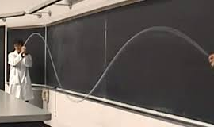
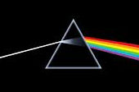
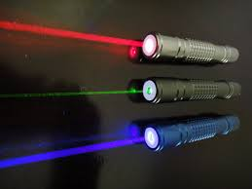
Plan
Du modèle corpusculaire au modèle ondulatoire
De la spectroscopie au modèle quantique de l’atome…
… jusqu’à la LED bleue
et au-delà…

Slide 3
Plan
Du modèle corpusculaire au modèle ondulatoire
De la spectroscopie au modèle quantique de l’atome…
… jusqu’à la LED bleue
et au-delà…

Slide 4
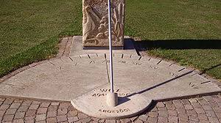
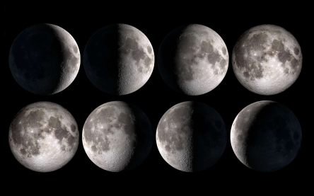
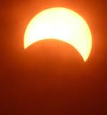
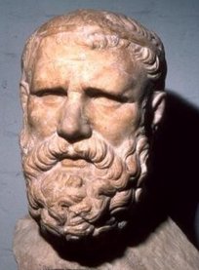
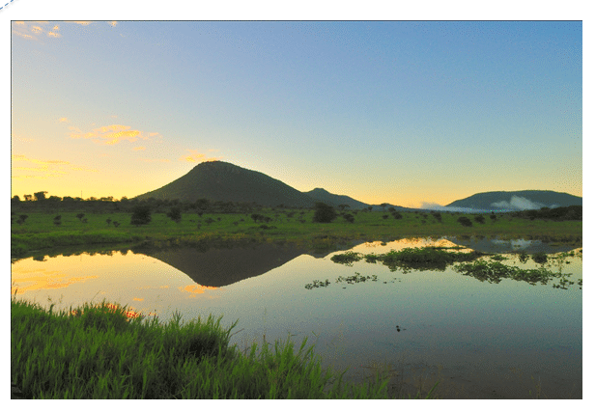
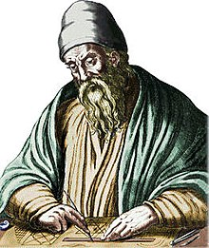
Conceptions antiques
ombres portées:
rayon lumineux
propagation rectiligne
Eratosthène
≈ 230 av. JC
i
r
r = -i
Euclide
≈ 300 av. JC
Notes:
Dès l’antiquité, chez certains philosophes au moins, on a les notions de rayon lumineux et de propagation rectiligne de la lumière ce qui permet d’expliquer divers phénomènes comme les phases de la lune ou les éclipses ou encore a permis la détermination du rayon terrestre par Eratosthène au 3ème siècle avant JC.
La loi de la réflexion qui stipule l’égalité des angles d’incidence et de réflexion est aussi connue à la même époque. Mais il y a aussi un rayon qui pénètre dans l’eau…

Slide 5
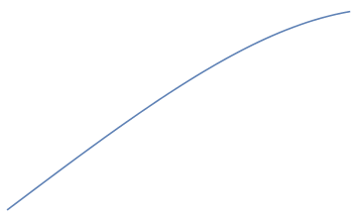
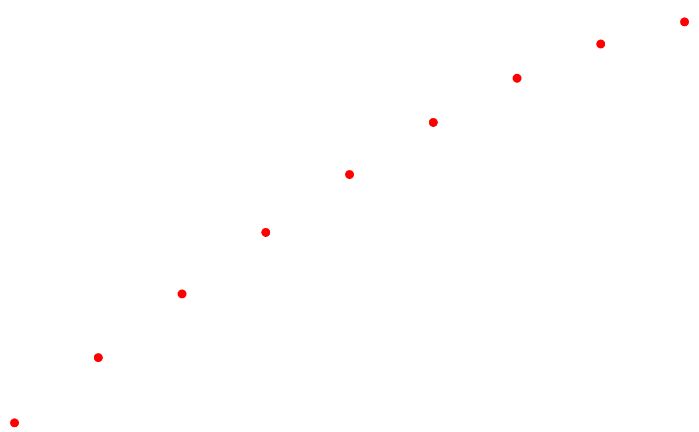
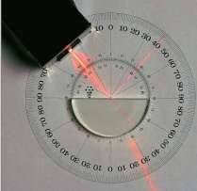
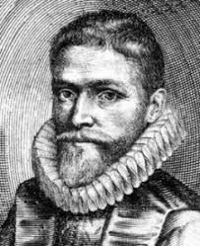
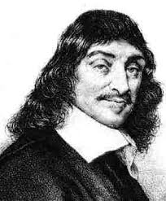
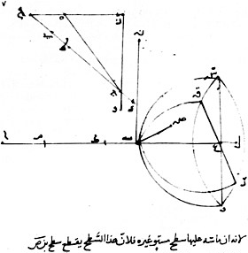
Lois de Snell et Descartes
r
42°
i
r
27°
27°
t
i
42°
Sin r = n Sin i
Willebrord Snell
1580-1626
René Descartes
1596-1650
Abou Saʿd al-ʿAlaʾ ibn Sahl
vers 984
Notes:
On sait depuis l’antiquité que les rayons qui pénètre dans l’eau sont brisés au niveau de la surface (la fameuse expérience du bâton dans l’eau) mais on n’a pas de loi pour décrire le phénomène. Aujourd’hui on fait couramment ce genre d’expériences avec un dispositif comme celui-ci (ou de bien plus sophistiqués que l’on appelle goniomètres). On relève point par point et voici ce qu’on observe… A la renaissance on va avoir les premières mesures systématiques de ce type et une loi approchée aux petits angles.
Ce n’est que vers 1621 que le Hollandais Snell développe ses travaux, en même temps qu'il publie sa table des sinus.
Indépendamment Descartes publie, en 1637, la loi dans son traité La Dioptrique (en annexe du Discours de la méthode) en développant « l'analogie [mécanique] entre les rayons lumineux et les trajectoires d'une balle envoyée par un joueur de paume ». Querelles de priorité tenaces jusqu’à de nos jour où tout le monde parle de loi de Snell sauf en France où on s’accroche à l’appellation « Snell-Descartes… ». Toujours est-il que grâce aux travaux de Roshdi Rashed notamment, la loi est aujourd’hui attribuée à Ibn Sahl, de 6 siècles leur ainé…
CONCLUSION: vers le milieu du XVIIème en occident on a les lois fondamentales de l’optique géométrique MAIS différentes conceptions s’opposent
La loi des petits angles est connue : Witelo (dit Vitellion) aurait repris les tables expérimentales de déviation établies par Ptolémée, mais c'est ensuite Kepler qui, dans les Paralipomènes à Vitellion, a énoncé explicitement la relation entre les (petits) angles d'incidence et de réfraction. Thomas Harriot est crédité d'avoir dressé des tables via la loi des sinus (1601) et d'expliquer l'arc-en-ciel (1606) ; mais il ne publie pas.

Slide 6
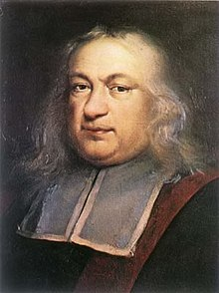
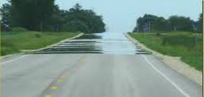
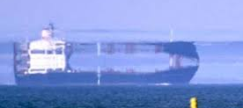
Principe de Fermat (1657)
« La nature agit toujours par les voies les plus courtes et les plus simples. »
A
n_{air}
I
n_{eau}
B
A
Pierre de Fermat
(vers 1605-1665)
B
A
B
T_{sol}>T_{air}
T_{mer}<T_{air}
Notes:
Fermat ne trouve pas convaincante l’interprétation de Descartes et là encore une querelle se développe. Fermat abandonne temporairement et quelques années plus tard parviendra à retrouver toutes les lois de l’optique géométrique à partir d’un principe philosophique : « La nature agit toujours par les voies les plus courtes et les plus simples. » comprendre pour l’optique le rayon lumineux est celui de temps de parcours minimal.
On trouve ainsi très simplement:
Propagation rectiligne en milieu homogène
Principe de retour inverse
Mais aussi, et c’est moins immédiat, les lois de la réflexion et de la réfraction. Prenons l’exemple de la réfraction: comment la lumière se propage-t-elle de A à B situés dans deux milieux homogènes, ici l’air et l’eau?
Dans chacun de ces milieux, homogènes, la trajectoire est donc rectiligne. Le problème est de déterminer le point d’impact I sur le dioptre.
Métaphore du maitre nageur de Feynman => il existe bien un minimum et le calcul donne la loi des sinus. On comprend aussi que tous les rayons sont dans le même plan, dit plan d’incidence, car si on fait sortir I du plan de la figure on allonge manifestement la longueur du parcours…
Ce principe explique aussi des situations plus exotiques comme les mirages. Près du sol l’air est plus chaud, moins dense et la lumière s’y propage plus rapidement. La ligne droite est alors géométriquement la plus courte mais pas la plus rapide! On allonge un peu le parcours pour aller plus vite! Par temps froid c’est l’inverse ce qui donne lieu à des phénomènes spectaculaires…
De nos jours, ce principe est énoncé de façon plus générale et abstraite et a été étendu bien au-delà de l’optique, à la mécanique (Maupertuis puis Lagrange), électromagnétisme, mécanique quantique (de Broglie, Feynman). Toutefois, cela ne nous dit rien sur la nature de la lumière…
D’après Wikipedia: Fermat ne trouve pas convaincante « l'inclination au mouvement » par laquelle Descartes croit pouvoir expliquer les angles d'incidence des phénomènes de réfraction. Dans les raisons qu'il donne à ce que les milieux traversés ne s'opposent pas de la même façon au mouvement d'une balle et à celui de la lumière, Descartes prétend à la fois que le mouvement de la lumière est instantané et qu'elle va moins vite dans l'air que dans l'eau. En septembre 1637, Fermat rédige ses impressions à Mersenne. Il y relève la contradiction. Descartes, alerté, répond aussitôt à Mersenne. Mais Fermat abandonne rapidement la querelle sur la dioptrique.
Fermat l'a énoncé en 1657 mais qui n'a soumis son mémoire, Synthèse pour les réfractions qu'en 1662. Tandis que René Descartes, dans La Dioptrique, expliquait les lois de l'optique en faisant « l'analogie entre les rayons lumineux et les trajectoires d'une balle envoyée par un joueur de paume »¹,Ce n'est qu'après la mort de Descartes, quinze ans plus tard, que le mathématicien de Beaumont parviendra à une formulation satisfaisante de son principe de durée minimale.

Slide 7
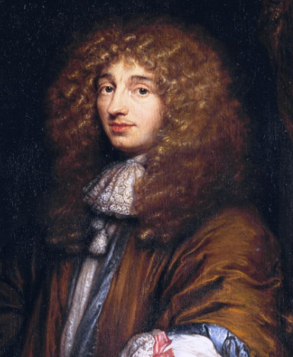
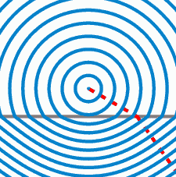
Interprétations
v_{eau}<v_{air}
Christian Huygens
1629 -1695
v//
v⊥
v_{air}
v//
v_{eau}>v_{air}
v'⊥
v_{eau}
René Descartes
1596-1650
Notes:
Et le mystère s’épaissit car le Hollandais Christian Huygens défend peu après une nature ondulatoire de la lumière par opposition à l’approche mécanique, corpusculaire, de Descartes. Or ces deux approches font des prédictions diamétralement opposées pour expliquer la réfraction:
Dans le point de vue ondulatoire, le rayon en rouge est perpendiculaire aux surfaces d’onde en bleu qui doivent se resserrer quand on passe de l’air à l’eau pour justifier que le rayon se rapproche de la normale. En conséquence v_{eau}<v_{air}
Au contraire, du point de vue corpusculaire, pour expliquer que le rayon se rapproche de la normale les particules doivent être accélérées, ici vers le bas, au passage dans l’eau et v_{eau}>v_{air}
Malheureusement il n’y a à l’époque aucune expérience capable de trancher, on y reviendra.
L’approche corpusculaire va recevoir l’appui d’un géant de la physique:

Slide 8
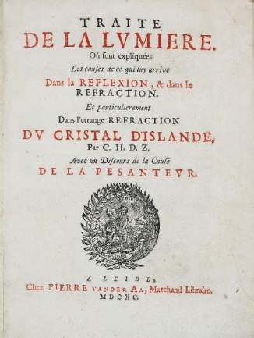
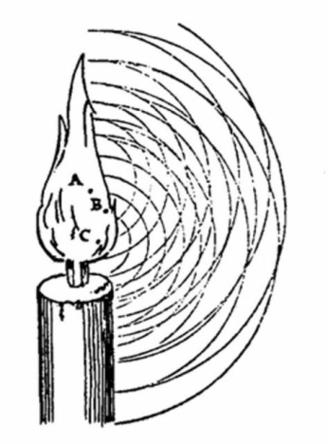
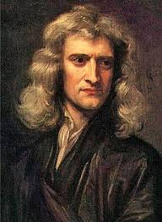
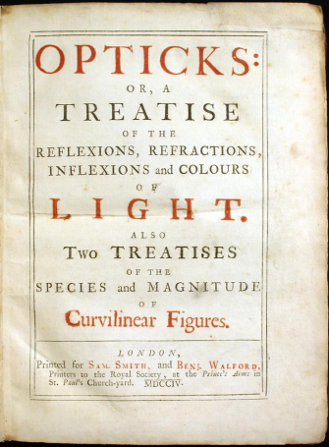
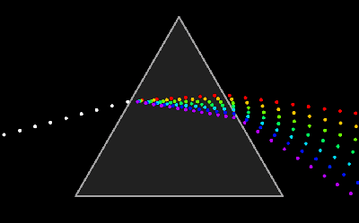
Newton vs Huygens
Christian Huygens
1629 -1695
traité de la lumière
1690
ondes
Isaac Newton
(1642 – 1727)
Optiks – 1704
corpuscules
Notes:
Isaac Newton: père de la mécanique et de la gravitation universelle, il défend le point de vue dans lequel la lumière est conçue comme un flot de petites particules qui diffèrent, entre autres, par leurs couleurs et leur degrés de réfrangibilité, les violettes étant plus déviées que les rouges.
De l’autre côté nous avons la conception de la lumière comme une onde qui se propage dans l’espace dont l’un des plus illustres défenseurs est Christian Huygens qui publia en 1690 son célèbre traité de la lumière.
Une contribution majeure de Newton à l’optique est sa théorie des couleurs:

Slide 9
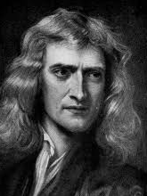
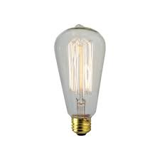
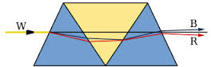
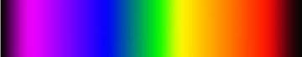
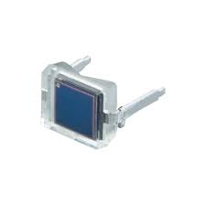
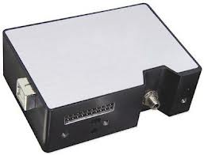
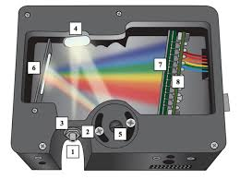
Les couleurs (1666)
source
fente
lentille
écran
Isaac Newton
1642-1726
condenseur
prisme à
vision directe
spectromètre
USB
Notes:
En 1666 le grand Newton, celui de la gravitation universelle est retiré à la campagne pour cause d’épidémies de peste à Londres. Il y fera une suite d’expériences fondamentales.
A travers un trou du volet il isole un pinceau de lumière qu’il envoie sur un prisme dont jaillit les couleurs. Il n’est pas le premier bien sûr mais il va y apporter un grand soin et une interprétation révolutionnaire.
Jusque là, on considérait que le blanc était la couleur pure qui s’affaiblissait/s’affadissait au contact des matériaux dont elle prenait la couleur. On sait toute la symbolique du blanc en occident et dans de nombreuses cultures. Il va renverser le paradigme et monter qu’au contraire le blanc est la couleur « la plus impure » car composée des couleurs pures du rouge au violet. Voilà une version moderne de son expérience, un arc en ciel sur commande en quelque sorte.
Aujourd’hui on ne se contente plus d’observer, il faut mesurer et, nous avons de la chance toute la manip tient dans ce petit appareil que j’utiliserai beaucoup dans la suite: un spectromètre USB qui me permet de mesurer directement, en un instant la quantité d’énergie lumineuse émise par la source pour chacune des couleurs.
Revenons au XVIIème siècle: le prestige du découvreur de la gravitation universelle est immense et, pendant plus de 100 ans, c’est le point de vue corpusculaire qui va s’imposer.
Les choses vont commencer à changer au début du 19ème siècle…

Slide 10
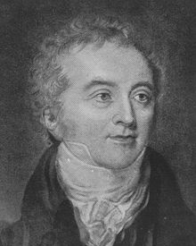
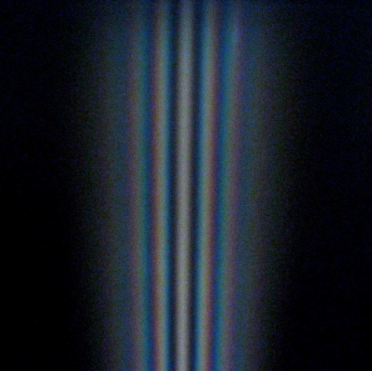
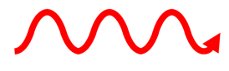
Interférences (1802)
Thomas Young
1773-1829
a
Laser
i=λD/a
λ_{typ.}=0.65 μm
D
Notes:
… quand un médecin anglais, Thomas Young, immense érudit universel va obtenir pour la première fois un phénomène d’interférences lumineuses. C’est un phénomène typiquement ondulatoire qui va à l’encontre de la théorie corpusculaire communément admise.
Il envoie de la lumière sur un écran percé de deux petits trous et observe des raies alternativement sombres et brillantes sur un écran: des franges d’interférence. L’interprétation est classique en termes d’onde. En un point de l’écran on recueille deux ondes issues de chaque trou. Elles ont parcouru des chemins différents.
Si en ce point les chemins sont tels que les maximas de l’une correspondent à ceux de l’autre, elles se renforcent. Il y a beaucoup de lumière, la frange est brillante, l’interférence est dite constructive.
Inversement, si en ce point les chemins sont tels que les maximas de l’une correspondent aux minimas de l’autre, elles se détruisent. Il n’y a plus de lumière, la frange est sombre, l’interférence est dite destructive. Notez le caractère paradoxal: on a non pas une mais deux sources et on arrive à obtenir moins de lumière! C’est impensable du point de vue corpusculaire!
Pourquoi a-t-il fallu attendre si longtemps? Parce que l’expérience est très difficile! En effet, de ses observations, Thomas Young en déduit que la longueur d’onde de la lumière est une fraction de micron! Et de l’étude détaillée des irisations il en déduit que les couleurs se distinguent par leur longueur d’onde, plus courte pour le bleu que le rouge.
Aujourd’hui l’expérience est très facile et on peut prendre non pas deux mais une multitude de trous, de fentes, qui forment un réseau. On envoie un laser dessus et on constate un superbe phénomène d’interférences. Ces deux lasers sont ils du même rouge? Non, c’est très apparent, la figure est plus resserrée ça veut dire que sa longueur d’onde est plus courte.
Quelle démonstration éclatante qui doit emporter la conviction de la communauté à adopter le point de vue ondulatoire. Et bien non, bien qu’exposé à la Royal Académie et publié par la suite, le modèle corpusculaire continuera a être très majoritairement accepté!
Les ondes ont d’autres caractéristiques subtiles, comme on va le voir, et cela n’a pas facilité la compréhension.

Slide 11
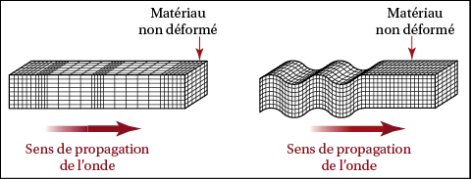
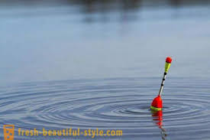
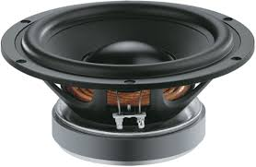
Deux types d’ondes
k
k
v // k
v k
longitudinale
transverse
Notes:
Il existe en fait deux grands types d’ondes.
Les premières, comme les ondes acoustiques sont des ondes longitudinales. Comment fonctionne un haut parleur. On met en mouvement une membrane qui comprime une tranche d’air, qui comprime la tranche suivante et de proche en proche. L’onde se propage dans le même sens qu’a lieu la vibration.
Inversement, observons les vagues à la surface de l’eau: le bouchon du pêcheur oscille verticalement tandis que la vague progresse horizontalement. L’onde est dite transverse.
Ce dernier cas est plus subtil encore…

Slide 12
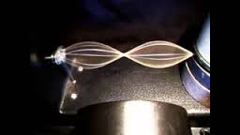
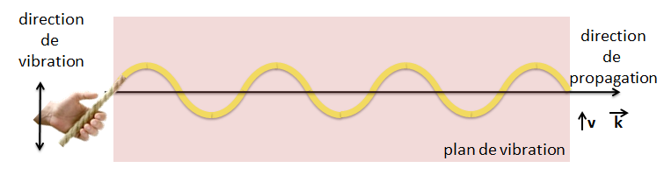
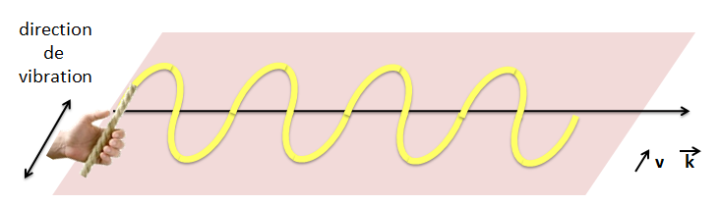
Corde de Melde
vibreur
point fixe
Notes:
En effet, considérons une corde en vibration attachée à un point. Les ondulations progressent horizontalement sur la corde que l’on agite de haut en bas. La corde vibre rectilignement dans un plan vertical.
Mais on peut aussi l’agiter de droite à gauche et la vibration aura lieu dans un plan horizontal cette fois.
Ainsi pour spécifier totalement une onde transverse il faut préciser sa direction de vibration! On dit sa po-la-ri-sa-tion.
Et c’est compliqué car on peut l’agiter en diagonale, voir bien sûr, tous ceux qui ont joué à la corde à sauter le savent bien, en rond, dans un sens ou dans l’autre.
Ainsi les ondes transverses, contrairement aux ondes longitudinales, possèdent une qualité supplémentaire, leur polarisation.

Slide 13
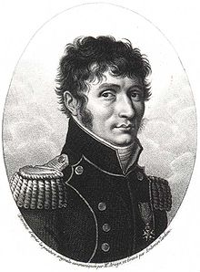
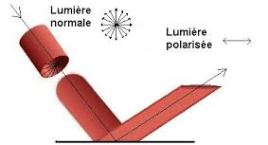


Polarisation (1809)
Etienne Malus
1775-1812
lumière
polarisée
lumière
naturelle
x
θ
E
P
z
onde transverse
Notes:
En 1809, un jeune polytechnicien va faire une observation capitale. Il regarde le reflet du soleil sur les vitres du palais du jardin du Luxembourg à travers un spath d’Islande. C’est un cristal naturel aux propriétés optiques étranges découvertes par un médecin danois, Rasmus Bartholin, vers 1650 et longuement discutées par Huygens et Newton dans des approches toujours aussi diamétralement opposées. Il dédouble les images et quand on le tourne sur lui-même, une image « ordinaire » pourrait-on dire reste fixe tandis que l’autre, qualifiée d’extraordinaire tourne autour. Toutefois aucune explication satisfaisante de cette double ou biréfringence n’est donnée. Il tourne le cristal et le reflet disparaît…
Il comprend alors qu’il y a dans la lumière quelque chose qui dépend de l’orientation autour de l’axe de propagation puisqu’il n’observe pas la même chose quand il tourne le cristal autour de cet axe. La réflexion oblique sur la vitre a brisé la symétrie de rotation de la lumière autour de son axe de propagation ce que révèle ensuite le bien étrange cristal.
Alors, un modèle ondulatoire où l’onde serait transverse et non pas longitudinale donnerait une interprétation limpide du phénomène mais en bon physicien classique de l’époque il conserve une approche corpusculaire et considère que les « molécules lumineuses » ont des pôles (c'est-à-dire une orientation propre). D’où le terme de polarisation de la lumière qui est resté.
Les indices s’accumulent en faveur d’une théorie ondulatoire mais il faudra attendre quelques années encore.

Slide 14







Diffraction (1815)
Σ
P
M
Augustin Fresnel
1788-1827
Laser
Denis Poisson
1781-1840
François Arago
1786–1853
écran circulaire
point de Poisson
1818
Notes:
Polytechnicien lui aussi, il est en fonction dans la drôme en 1815 quand Napoléon fait son retour des cent jours de l’ile d’Elbe. Royaliste, il s’y oppose… on l’enverra prendre le frais à la campagne où il entreprend de zéro de comprendre la nature de la lumière en demandant à son frère de lui envoyer tout ce qu’il pourra sur le sujet. Il expérimente, refait les expériences d’Young et se convainc du caractère ondulatoire de la lumière sous la protection de son mentor, François Arago. Il publie un premier ouvrage incomplet et peu satisfaisant concernant notamment la diffraction de la lumière.
Observée et décrite comme un nouveau mode de propagation de la lumière par un prêtre italien, Francesco Grimaldi, vers 1660 elle concerne les franges étranges qui se forment autour de l’ombre d’un obstacle. Comme l’a montré Huygens, elle s’interprète qualitativement bien dans un modèle ondulatoire mais a donné beaucoup de fil à retordre à Newton et son approche corpusculaire.
Or l’avantage de Fresnel sur Huygens est précisément qu’il est polytechnicien et a appris les subtilités du nouveau calcul intégro-différentiel inventé depuis peu par Newton et Leibniz. Fresnel va pouvoir transcrire l’intuition d’Huygens dans une belle formule et faire des calculs prédictifs avec.
Cela tombe bien car en 1818, l’académie des science met au concours d’expliquer les propriétés paradoxales de la lumière. Poussé par Arago, Fresnel améliore son premier travail et soumet son manuscrit. Hormis Arago, toute la commission est formée de Newtoniens convaincus dont le grand Denis Poisson qui examine de près le manuscrit qu’il rejette comme absurde. En effet fait-il remarquer, l’intégrale proposée prédit qu’un point brillant doit se former au centre de l’ombre d’un écran circulaire. Totalement absurde… jusqu’à ce qu’Arago fasse l’expérience et découvre ledit point lumineux! Le triomphe est total et la théorie ondulatoire va dès lors s’imposer rapidement. Ironie de l’histoire, on l’appelle aujourd’hui « point de Poisson » alors que nos collègues anglo-saxons le nomme à juste titre il me semble, Arago’s spot!
Que de progrès accomplis en une quinzaine d’année mais la lumière a encore bien des secrets. Premièrement, quelle est sa vitesse de propagation?

Slide 15







Vitesse de la lumière
γ Draconis
1676
1725
1849
Ole Christensen Rømer
1644-1710
James Bradley
1693-1762
Hippolyte Fizeau
1819-1896
Notes:
On sait depuis l’antiquité qu’elle est très grande, ne perçoit-on pas le son du tonnerre bien après l’éclair alors que le son va déjà très vite? Très grande ou infinie? Telle est la question qui se pose à l’époque et la première contribution positive sera celle d’un astronome danois, Ole Romer vers 1676. Il étudie les éclipses des satellites de Jupiter et constate que celles-ci se décalent régulièrement: en retard jusqu’à une petite dizaine de minutes lorsque la terre s’éloigne de Jupiter puis en avance d’autant lorsque les six mois suivants elle s’en rapproche. Il en déduit que la lumière met environ 17 minutes pour traverser l’orbite terrestre. Conclusion: la vitesse de la lumière est finie! Il ne fait même pas le calcul… La taille de l’orbite terrestre est d’ailleurs assez mal connue à l’époque mais on obtiendrait une valeur vertigineuse de l’ordre de 300 000km/s. Un million de fois celle du son!
Ce résultat sera confirmé 50 ans plus tard par James Bradley un astronome anglais qui étudie l’aberration stellaire. Certaines étoiles dessinent sur le fond du ciel une petite ellipse au cours de la révolution annuelle de la terre autour du soleil. L’interprétation qu’on en donne à l’époque repose sur l’analogie suivante: quand vous marcher la pluie vous semble tomber obliquement et l’angle sous lequel elle vous apparaît tomber est le rapport de votre vitesse de marche à la vitesse de chute de la pluie. Remplacez votre marche par celle de la terre, la pluie par la lumière et de la mesure de cette ellipse vous déduisez le rapport des vitesses de la terre à celle de la lumière puis la vitesse de la lumière elle-même. 300 000km/s à nouveau.
Les physiciens de l’époque sont toutefois perplexes. Il s’agit de mesures astronomiques et la lumière, dont on ne connait toujours pas la nature, a traversé de vastes étendues de… de quoi au juste? A partir de 1818 la lumière est une onde certes mais c’est la vibration de quoi? En voilà une grande question. Alors on imagine que c’est la vibration d’un fluide nommé ether aux propriétés extraordinaire. Il doit être à la fois très subtil, c’est-à-dire très peu dense, et très rigide à la fois pour permettre une vitesse de propagation si vertigineuse. Mais en même temps, il doit être très peu visqueux car les planètes, dont on voit la lumière et qui sont par conséquent entourées d’ether, s’y propagent depuis des temps immémoriaux sans ralentissement notable. Qu’arrive t’il à l’éther au voisinage des planètes? Les traverse t’il sans résistance (on voit à travers le verre! Il y a donc de l’éther dedans…) Est-il entrainé localement par elles? Totalement? Partiellement? Il faut donc trancher la question par une mesure terrestre sans ambiguïté. Mais la vitesse est énorme, l’expérience extrêmement difficile. C’est Hippolyte Fizeau qui y parviendra le premier en 1849.
Le principe est le suivant. Une bougie est placée au foyer d’une lunette dans la chambre de Fizeau à Suresnes en proche banlieue Parisienne. La lunette est dirigée vers Montmartre ou une seconde lunette la recueille. En son foyer, un miroir qui la renvoie à Suresnes. Et Fizeau peut voir la lumière d’une bougie qui à fait 8km aller puis retour! La lumière est interceptée par une roue dentée, chef d’œuvre d’horlogerie qui peut tourner à plusieurs centaines voire des milliers de tours par seconde. Elle découpe des impulsions lumineuses qui font l’aller-retour et accumulent un petit retard: 50ns… Pendant ce temps la roue a tourné et la lumière se retrouve bloquée par une dent. On n’observe plus de flash retour. Fizeau accélère un peu et la lumière réapparait: le flash est passé par la dent suivante. On accélère encore elle disparaît à nouveau. Encore un peu, elle réapparait. Des fréquences de rotation pour lesquelles ont lieu les éclipses Fizeau déduit la vitesse de la lumière: environ 300 000km/s. Un véritable tour de force suivi les deux années suivantes par deux autres manips plus merveilleuses encore…

Slide 16





Foucault – Fizeau (1850)
Léon Foucault
(1819-1868)
v_{eau}<v_{air}
v_{eau}<v_{air}
v_{eau}>v_{air}
Notes:
La manip cruciale dont il s’agit est de déterminer la vitesse de la lumière non plus dans l’air mais dans l’eau. Ou, plus exactement, de savoir si elle va plus vite dans l’eau que dans l’air comme nécessité par la théorie corpusculaire ou bien Il sera toutefois précédé de six semaines par son ancien collègue et amis, Léon Foucault. Une brouille persistante s’ensuivra…
Le principe repose sur un miroir tournant à grande vitesse. Pendant que la lumière fait l’aller-retour du miroir tournant au miroir concave M ou M’, le miroir tournant a dévié d’un angle proportionnel au temps de parcours ce qui se traduit par un déplacement de l’image d’un réticule observé dans l’oculaire. Le résultat est sans appel, la déviation est plus importante dans l’eau donc v_{eau}<v_{air} c’est le triomphe définitif du modèle ondulatoire.
Reste le problème lancinant de l’éther et plus fondamentalement, de la nature physique de la lumière.
D’après https://journals.openedition.org/bibnum/788:
Même si la thèse [de Foucault] est soutenue en 1853, l’expérience date en fait du mois d'avril 1850. Fizeau lui-même ne réussira cette expérience que six semaines plus tard, ce qui entraîna un différend prononcé entre les deux hommes.

Slide 17






Electromagnétisme (1865)
James Clerck Maxwell
1831-1879
« Nous pouvons difficilement éviter la conclusion que la lumière consiste en des ondulations du même milieu que celui qui est la cause des phénomènes électriques et magnétiques »
"A Dynamical Theory of the Electromagnetic Field"
Phil. Trans. R. Soc. Lond. 155, 459–512 (1865)
Notes:
Là, je déroge un peu au cadre que je m’étais fixé car la solution viendra du côté de la théorie par un physicien écossais, James Clerk Maxwell, vers 1865.
Il imagine tout un tas de tourbillons et de courants dans l’éther et relie leur propriétés dans un splendide monument de la physique: les équations de Maxwell. Je ne résiste pas au plaisir de vous les montrer. Ici écrites sous leur forme moderne due à un physicien autodidacte anglais, Oliver Heaveside, ces 4 équations contiennent encore aujourd’hui toute notre connaissance des phénomènes électromagnétiques…
Or en combinant les deux dernières, Maxwell obtient ce que l’on appelle l’équation d’onde dans laquelle apparaît naturellement la vitesse de la lumière sous la forme d’un produit de deux quantités epsilon0 et mu0 qui régissent les phénomènes électriques et magnétiques. Leurs valeurs sont approximativement connues à l’époque et Maxwell calcule: 300 000km/s.
De plus, les deux premières établissent que les champs électriques et magnétiques associés à cette onde sont bien transverses!
Il en déduit « nous pouvons difficilement…. »: ça y est, on sait ce qu’est la lumière: c’est une onde électromagnétique c’est-à-dire l’oscillation couplée d’un champ électrique et d’un champ magnétique.

Slide 18

La lumière fin XIXème siècle
Onde électromagnétique transverse
400
800
λ (nm)
UV
IR
ν (THz)
750
375
Notes:
A la fin du XIXème siècle on a enfin une vision unifiée de la lumière qui est donc une onde électromagnétique transverse, qui se propage à 300 000km/s et dont les longueurs d’onde visibles sont légèrement inférieures au micromètre et sont associées aux phénomènes colorés.
A cette époque, l’instrumentation progresse rapidement et tout un tas de phénomènes nouveaux et étranges vont être découverts…

Slide 19
Plan
Du modèle corpusculaire au modèle ondulatoire
De la spectroscopie au modèle quantique de l’atome…
… jusqu’à la LED bleue
et au-delà…

Slide 20






Un formidable outil…
Joseph von
Fraunhofer
(1814)
587,5nm
?
589,0 et 589,6nm
Na
Jules Janssen
Norman Lockyer
He
découverte de l’Hélium
(1848)
587,5nm
Notes:
Tout d’abord, le spectre de la lumière solaire présente d’étranges raies sombres découverte par un opticien allemand, Joseph Fraunhoffer, qui désignera les plus intenses par les lettres A, B, C, D etc du rouge au bleu. On constate inversement que les atomes, convenablement excités dans une flamme par exemple, émettent de la lumière sous forme de raies bien séparées. Et que certaines de ces raies correspondent exactement au raies noires du soleil. Par exemple, les raies D du sodium. Il y a donc du sodium sur le soleil!
Un examen attentif par Jansen et Lockyer révèle toutefois à l’occasion d’une éclipse une raie jaune juste à côté des deux raies bien connues du sodium. Les instruments sont désormais suffisamment précis pour la distinguer indiscutablement des raies du sodium. Il y a donc sur le soleil un élément qui n’existe pas sur terre. Cet élément on l’appellera hélium, de hélios en grec, le soleil. L’hélium existe bel et bien sur terre mais ne sera découvert que quelques années plus tard. Quasiment inerte chimiquement, il était passé inaperçu…
Parmi tous les atomes, un va particulièrement attirer l’attention, le premier, le plus simple, l’atome d’hydrogène.

Slide 21








Spectre de raies (1885)
spectromètre USB
lampe H₂O
397.0 nm
m=7
λ (nm)
Anders Ångström
1814-1874
Johann Balmer
1825-1898
Notes:
Wikipedia « Balmer » réorganisé…
En 1862, Ångström identifia quatre raies dans le spectre visible de l'hydrogène, situées à des longueurs d'onde de 656,3 nm, 486,1 nm, 434,0 nm et 410,2 nm.
Johann Jakob Balmer était un physicien et mathématicien suisse. Balmer établit empiriquement en 1885 que ces quatre longueurs d'onde λ pouvaient s'exprimer par une formule.
Cette formule avait, et c’est là un trait saillant de la physique, un caractère prédictif: il devrait y avoir une raie d’émission à 397nm pour m=7… et la raie fût effectivement observée peu de temps après.
Toutefois, cette merveilleuse formule était… totalement empirique. Aucune théorie sous jacente mais très probablement profonde puisqu’elle prédisait la raie m=7 jamais observée auparavant… On a donc un double mystère… Pourquoi des raies bien spécifiques et pourquoi suivent-elles cette loi? Et les surprises vont s’accumuler…

Slide 22







Michelson-Morley (1887)
« La connaissance en physique est semblable à un grand ciel bleu, à l’horizon duquel subsistent seulement deux petits nuages d'incompréhension. »
Lord Kelvin
(1824-1907)
M₂
c: lumière / éther
v: terre / éther
S
v
E
M₁
Albert Michelson
(1852-1931)
M₁
S
v
M₂
E
Edward Morley
(1838-1923)
0°
90°
Notes:
Pourtant, en 1900, un éminent physicien Lord Kelvin (William Thomson) considérait devant la Royal Institution de Londres que la physique était quasiment comprise : In the clear blue sky of physics there remained on the horizon just two small clouds of incomprehension that obscured the beauty and clearness (La connaissance en physique est semblable à un grand ciel bleu, à l’horizon duquel subsistent seulement deux petits nuages d'incompréhension). C’était la belle époque du positivisme…
Le premier de ces deux problèmes non résolus étaient l'expérience de Michelson-Morley. Considérons la source S qui émet de la lumière sur une lame séparatrice qui la dirige pour moitié vers les miroirs M1 et M2. La lumière se réfléchit sur les miroirs et se recombine sur la séparatrice. Sur l’écran E on observe des interférences: si la différence de temps de parcours sur les bras qui passent par M1 et M2 est un multiple entier de période d’oscillation les deux ondes se renforcent: frange brillante. Inversement, si elles sont décalées d’une demie période elles se détruisent: frange sombre.
Dans une vision désormais qualifiée de classique, la lumière se propage à la vitesse c/ether et la terre v/ether. Supposons le bras 1 aligné avec v. Sur ce bras, l’aller séparatrice/M1/séparatrice se fait à la vitesse c-v et le retour à c+v. On en déduit t//. Par contre, sur le bras 2 la lumière voyage en diagonale. Le théorème de Pythagore donne tperp. Les deux ne diffèrent que d’un facteur 2 et on obtient la différence de temps de parcours dt0, positive ici. Cela produit un décalage des franges proportionnel à v2/c2. Malheureusement, on ne peut pas arrêter la terre sur son orbite pour voir où devraient être les franges en v=0!!!
L’astuce consiste à tourner l’interféromètre de 90°. Le rôle des bras est alors échangé et le déplacement aussi. Entre les deux situations, il doit y avoir un déplacement net des franges correspondant à 2L/C v2/c2. Dans la manip de 1887: L=11m et le déplacement attendu est de 0.44 frange, observé <0.01. Mystère…
Le mystère sera levé en 1905 par Einstein qui proposera la théorie de la relativité: les lois de la physique sont indépendantes du référentiel dans lequel on les considère. En particulier, les équations de Maxwell donc la vitesse de la lumière est la même dans tous les référentiels. Ici, c’est c quel que soit la vitesse de la terre…
Le second nuage auquel fait référence Lord Kelvin est la théorie du corps noir…

Slide 23






Corps noir (1900)
M (λ;T ) (W.m⁻².m⁻¹)
Max Planck
(1858-1947)
λ (nm)
quantification des échanges d’énergie
Notes:
Nous avons ici un filament de tungstène, du fer en fusion, des charbons ardents (donc du carbone), de la lave (mélange de silice, aluminium, potassium, sodium, calcium, fer…) et tous émettent la même lumière! Indépendamment de compositions chimiques très variées, le spectre émis ne dépend que de la température.
Voilà un beau problème pour physiciens. Et il résistera longtemps… il résistera à toute la physique classique et aux plus grands esprits du XIXème. La solution viendra en 1900, d’un physicien allemand, Max Planck, qui, il le dit lui-même, s’est résolu à son corps défendant à une hypothèse qui lui semblait absurde: la matière et la lumière échangent de l’énergie par paquets indivisibles.
Classiquement, on peut exciter un système aussi peu que l’on veut et lui transférer une énergie arbitrairement petite. La solution de Planck semble aller contre ce bon sens élémentaire: lumière et matière échangent 0, 1, 2, 3 etc unités d’énergie mais jamais 2.4 ou 0.1 ou 0.001… non, c’est 0 ou 1 quantum élémentaire d’énergie. Que vaut-il? Il est simplement proportionnel à la fréquence lumineuse: E=h nu. h est nommée depuis constante de Planck…
Mystère: voilà une approche totalement étrange qui pourtant fournit une loi qui reproduit parfaitement les données expérimentales impossibles à justifier autrement…
Nous ne sommes pas au bout de nos surprises. D’autres viendront de…

Slide 24


Effet Photoélectrique
lumière
E_{e-}
e⁻
1887
e⁻
e⁻
métal
Heinrich Hertz
1857-1894
seuil
ν
E = hν
W
1905
e⁻
E_{e-} = hν−W
métal
Albert Einstein
1879-1955
Photon

Slide 25





Quantification de l’énergie
λ (nm)
E
Johannes Rydberg
1854-1919
Walther Ritz
1878-1909
E_{i}
E_{f}
E_{f}
E_{i}
Notes:
Rydberg la propose en 1888 (avant corps noir et effet photoélectrique):In 1880, Rydberg worked on a formula describing the relation between the wavelengths in spectral lines of alkali metals. He noticed that lines came in series and he found that he could simplify his calculations by using the wavenumber (the number of waves occupying the unit length, equal to 1/λ, the inverse of the wavelength) as his unit of measurement.
Ritz la généralise en 1908 (donc après). Ritz propose de façon empirique le principe de combinaison (de Rydberg Ritz): The principle states that the spectral lines of any element include frequencies that are either the sum or the difference of the frequencies of two other lines. Lines of the spectra of elements could be predicted from existing lines.^{[1][2]} Since the frequency of light is proportional to the wavenumber or reciprocal wavelength, the principle can also be expressed in terms of wavenumbers which are the sum or difference of wavenumbers of two other lines.
Dès le début du Xxème siècle (35 ans après Maxwell!), on a une forte réapparition du caractère discret, corpusculaire de la lumière!

Slide 26







Synthèse quantique
Niels Bohr
1885-1962
Louis de Broglie
(1892-1987)
Erwin Schrödinger
(1887-1961)
(1913)
(1924)
(1926)
Notes:
On sait déjà que l’énergie est quantifiée => orbites privilégiées. Oui mais lesquelles? Niels Bohr propose en 1913 une règle ad hoc qui permet de retrouver le spectre de l’atome d’hydrogène.
Le pas fondamental sera fait par de Broglie en 1924 puisqu’il proposera non plus d’opposer les deux catégories classiques que sont les particules et les ondes mais au contraire de les considérer comme deux facettes d’une conception plus profonde: on parle dès lors de dualité onde-corpuscule. Très vite Schrodinger parviendra à l’équation qui gouverne les ondes quantiques que l’on nomme depuis équation de Schrodinger. Les orbites stables sont les modes résonants de l’onde électronique piègée dans le potentiel du noyau.

Slide 27
Plan
La lumière
De la spectroscopie au modèle quantique de l’atome…
… jusqu’à la LED bleue
et au-delà…

Slide 28



De l’atome au cristal
E
E
bande de
conduction
E
E_{gap}
bande de
valence
Notes:
Si on a deux atomes, une molécule, alors il apparaît deux niveaux proches correspondant à 2 mouvements/modes possibles autour des noyaux.
Le motif se répète: avec trois atomes dans la molécule, chaque niveau initial se scinde en 3, pour 4 atomes, 4 modes propres etc…
Oui mais un cristal c’est un nombre prodigieux d’atomes. Même un tout petit cristal fin comme un cheveu contient des millions de millions d’atomes! Ca fait des millions de millions de niveaux qui sont tellement serrés qu’on ne peut pas les distinguer. On dit qu’ils forment des bandes de niveaux permis sur lesquels se rangent les électrons séparés par des bandes interdites pour lesquelles il n’y a pas de ballet collectif de l’ensemble des électrons qui satisfasse la condition de résonance.
Suivant les atomes employés, la structure du cristal on obtient un diagramme de bande particulier dont on tire les propriétés du solide: isolant, conducteur ou semi-conducteur. C’est le cas qui nous intéresse pour nos LEDs.

Slide 29

Spectre de bandes
E
E
E
InGaN
GaN, GaP
AlGaAs
faible gap
rouge
gap moyen
vert
grand gap
bleu
Notes:
Aujourd’hui les LEDs sont partout autour de nous et si les premières expériences datent du début du 20ème siècle, la première LED rouge « grand public » est apparue dans les années 60’s. Puis sont venues le jaune, le vert puis le bleu qui a depuis une petite dizaine d’année envahi notre quotidien. Voyons le pourquoi de ces couleurs.
Le rouge est obtenu à partir d’un cristal AlGaAs dans lequel l’énergie de gap est relativement faible. Avec une alimentation électrique on fournit de l’énergie aux électrons qui sont injectés dans la bande de valence. Ils se désexcitent, c’est-à-dire restituent leur énergie, sous la forme d’un photon rouge quand ils rejoignent leur état fondamental dans la bande de conduction. Il n’y a pas de niveau disponible pour des transitions d’énergie supérieure qui donneraient un photon vert ou bleu.
Changez le cristal et les bandes seront différentes, plus espacées ici et l’émission sera verte. Plus espacée encore, elle sera bleue… C’est aussi simple que cela. Au moins sur le papier, dans le principe car en pratique, il aura fallu plus de 30 ans pour mettre la LED bleue au point: prix Nobel en 2014 pour 3 des principaux découvreurs.
La première émission de lumière par un semi-conducteur date de 1907 et fut découverte par H. J. Round. En 1927, O. V. Losev dépose le premier brevet de ce qui sera appelé, bien plus tard, une diode électroluminescente.
En 1955, Rubin Braunstein découvre l'émission infrarouge de l'arséniure de gallium (GaAs)⁶, semi-conducteur qui sera ensuite utilisé par Nick Holonyak Jr. et S. Bevacqua pour créer la première LED rouge en 1962. Durant quelques années, les chercheurs se sont limités à quelques couleurs telles que le rouge (1962), le jaune et plus tard le bleu (1972)^{3,7} ou le vert.

Slide 30





LED Blanche
E
LED RGB
Y₃Al₅O₁₂: Ce
AlInGaP
LED bleue
InGaN
fluorescence
phosphorescence
InGaN
synthèse additive
Notes:
En effet, que se passe t’il si j’allume simultanément les LEDs rouges et vertes? On obtient la sensation du jaune. Rouge et bleu, du magenta et vert et bleu du turquoise, cyan comme on dit.
Et les trois à la fois? On obtient le blanc qui nous est si familier et agréable pour l’éclairage… quoique. Les premières LEDs blanches fournissaient des couleurs blafardes peu engageantes… très bleutées et peu adaptées à un usage domestique.
Quelles sont donc ces LEDs que l’on voit partout aujourd’hui? Regardons de plus près et au centre on voit une pastille jaune. Or bleu+jaune ça fait du blanc!
Le composé jaune, à base d’une terre rare le Cérium, absorbe une partie de la lumière bleue qu’elle réémet ensuite sur toute une gamme de couleurs du vert au rouge. Le tout produit une lumière de spectre très large qui ressemble beaucoup plus à la lumière solaire (vous vous rappelez le spectre du corps noir?) ce qui produit de bien meilleures sensations colorées. Un peu plus de colorant, la lumière sera plus jaune, plus chaude: très bien pour une chambre à coucher. Un peu moins, elle sera plus bleue, plus stimulante, les ombres plus tranchées ce qui convient mieux à un atelier ou un garage. A vous de bien lire les étiquettes pour ne pas être déçus…
Il me reste quelques instants pour évoquer une dernière innovation majeure qui a bouleversé notre quotidien…

Slide 31



Synthèse soustractive
E
C=-R
J=-B
M=-V
M+J=-V-B=R
Notes:
On vient de voir incidemment le processus d’absorption. Reprenons plus en détail.
Par exemple envoyons de la lumière blanche, c’est-à-dire composée de R+V+B, sur un composé qui absorbe la lumière verte. Dans les pigments et colorants usuels, contrairement au cas précédent, l’énergie n’est pas réémise sous forme lumineuse (fluorescence) mais dissipée sous forme de chaleur. Reprenons le diagramme précédent: (R+V+B)-V=R+B c’est-à-dire Magenta. De même si on avait un composé qui absorbe le B on aurait R+V=Jaune et enfin si on absorbe le rouge on obtient V+B=Cyan.
Ainsi, quand on s’intéresse à la peinture, à la teinture c’est-à-dire lorsque les objets n’émettent pas en soi de lumière mais absorbent partiellement la lumière qu’ils reçoivent, les couleurs primaires sont C, M, J (ou Y en anglais) qui correspondent à –B, -V et –R. C’est ce que l’on retrouve par exemple en bas des pages de journaux en guise de test…
Que se passe t’il si on mélange deux pigments? Par ex M+J? M+J=-V-B=R et on peut se livrer à cette petite arithmétique pour les autres combinaisons. Naturellement, si on mélange les trois pigments on obtient du noir c’est-à-dire l’absence d’énergie lumineuse réfléchie.
Avant d’achever ce survol des théories et des propriétés de la lumière, je voudrais revenir un peu sur les développements qui ont eu lieu au cours du XXème siècle et qui se poursuivent encore a vitesse accélérées car nous sommes loin d’avoir épuisé et les ressources et notre compréhension de la lumière.

Slide 32
Plan
Du modèle corpusculaire au modèle ondulatoire
De la spectroscopie au modèle quantique de l’atome…
… jusqu’à la LED bleue
et au-delà…

Slide 33

Théorie quantique du rayonnement
corps noir
M (λ;T ) (W.m⁻².m⁻¹)
Albert Einstein
(1917)
λ (nm)
E
E
E
émission spontanée
absorption
émission stimulée
Notes:
Je veux parler du LASER. Et on retrouve l’incontournable Albert… Il vient de finir la relativité générale après près de 10 ans de travail acharné mais ne s’arrêtera pas là. Il va révolutionner aussi notre compréhension de l’interaction de la matière et du rayonnement.
Jusqu’à présent nous avons considéré essentiellement le mécanisme dit d’émission spontanée, par exemple pour expliquer les LEDs. Pour le colorant jaune j’ai invoqué l’absorption du photon bleu. A première vue, ces deux processus peuvent sembler réciproques. Il n’en est rien et on peut réinterpréter le processus d’absorption comme ceci.
Le photon incident excite l’atome qui rayonne à son tour une onde exactement opposée à l’onde incidente. Ex-ac-te-ment: même fréquence, même direction, même polarisation pour que l’interférence soit parfaitement destructive.
Einstein introduit alors le processus symétrique de celui-ci ou le photon arrive sur un atome déjà excité. Par symétrie on montre que le photon qu’il émet alors est ex-ac-te-ment identique au photon incident: même fréquence, même direction, même polarisation mais même phase cette fois. C’est le processus d’émission stimulée qui, comme on va le voir, est à la base du fonctionnement des lasers.
La RG est principalement l'œuvre d'Albert Einstein, dont elle est considérée comme la réalisation majeure, qu'il a élaborée entre 1907 et 1915. Le 25 novembre 1915, il soumet son manuscrit de la théorie de la relativité générale à la section de mathématique et de physique de l'Académie royale des sciences de Prusse, qui la publie le 2 décembreIl

Slide 34








Tout quantique (1927)
Pascual Jordan
(1902-1980)
…
E
Paul Dirac
(1902-1984)
: vide quantique
Wolfgang Pauli
(1900-1958)
Notes:
En fait, j’ai un peu triché en vous présentant ce genre de schéma qui n’apparaitront qu’une dizaine d’années plus tard… En 1924-26 on l’a vu, de Broglie, Heisenberg et Schrödinger ont mis en place la mécanique ondulatoire dans laquelle l’atome est traité de la façon nouvelle, de façon quantique, mais le champ électromagnétique, la lumière par exemple, est traité de façon classique. On a donc une théorie semi-classique ou semi-quantique comme on voudra.
La théorie tout quantique viendra presque immédiatement sous l’impulsion de Jordan, Dirac, Pauli… par « tout quantique » on entend que le champ électromagnétique lui-même est quantifié… On a ainsi 1, 2 etc… photons c’est-à-dire excitations élémentaires du champ électromagnétique qui chacune apporte une énergie hnu. On a aussi l’absence d’excitation c’est-à-dire le vide. Oui mais… c’est là que tout se complique car le vide, ça n’est pas rien…
Pascual Jordan est un physicien théoricien allemand. Il contribua de façon décisive à la fondation de la mécanique quantique et de la théorie quantique des champs. Pascual Jordan élabore en 1925, avec Max Born, et sur la base des idées nouvelles d'Heisenberg, le formalisme mathématique consistent de la mécanique matricielle. Il démontre entre autres les relations de commutation canoniques de la mécanique quantique formulées par Max Born (par exemple entre l'opérateur d'impulsion et l'opérateur de position). Il établit la théorie de transformation, une formulation plus abstraite de la mécanique quantique, indépendamment de Paul Dirac.

Slide 35



Fluctuations du vide
E
x
Werner Heisenberg
(1901-1976)
E
t
0
Notes:
En effet, le "principe d'indétermination", énoncé par Heisenberg en 1927, affirme que certains couples de grandeurs physiques, par exemple la position et la quantité de mouvement ou la vitesse, ne sont pas déterminés avec une précision arbitraire. Ainsi si on enferme une particule dans une boite, la particule ne peut être au repos absolu car alors sa position et sa vitesse (nulle en l’occurrence) seraient toutes deux exactement déterminées. Au lieu de cela, la fonction d’onde s’étale sur Delta x et en conséquence la particule possède aussi une certaine distribution de vitesse, et donc d’énergie. Puisque le repos absolu n’existe pas, l’énergie minimale associée au mouvement résiduel n’est pas nulle!
Or il s’avère que le champ électromagnétique est constitué de tels couples de grandeurs physique: même en l’absence de toute excitation, c’est-à-dire lorsqu’il y a 0 photons, il reste des fluctuations résiduelles du champ, minimales: les fluctuations du vide. En optique quantique l’obscurité absolue n’existe pas! Je vous l’ai dit, le vide, ça n’est pas rien…
Et ces minuscules fluctuations ont des effets tout à fait observables comme par exemple le déclanchement de l’émission spontanée, le déplacement de certains niveaux atomiques (Lamb shift)…
Toutefois elles posent des problèmes théoriques redoutables: si en tout point de l’espace chaque mode du champ possède une énergie non nulle l’énergie du champ est infinie! Cela va occuper les théoriciens pendant pas mal de temps… Du point de vue expérimental une technique originale va changer la donne.
Wikipedia, Renormalisation: Une façon de décrire les divergences est découverte à ce moment-là par Ernst Stueckelberg, perfectionnée dans les années 1940 par Julian Schwinger, Richard Feynman, et Sin-Itiro Tomonaga, et finalement systématisée par Freeman Dyson. Les divergences apparaissent dans les calculs impliquant des diagrammes de Feynman comprenant des boucles fermées de particules virtuelles.

Slide 36



Corrélations d’intensité (1950’s)
d₁
S
τ
d₂
Robert Hanbury-Brown
&
compteur
comptage
Richard Twiss
τ
groupement
de photons
τ
Roy Glauber
(1925-)
t
Notes:
L’expérience est très simple dans son principe. Elle fût réalisée pour la première fois en 1952 par Handbury-Brown et Twiss pour mesurer le diamètre des étoiles puis en 1958 sur une lampe à mercure tout ce qu’il y a de plus classique. C’est cette expérience que je vous présente:
La lumière de la lampe S est envoyée sur une lame séparatrice et dirigée vers deux détecteurs qui détectent les photons individuellement. Un compteur n’enregistre les évènements que lorsque deux détections ont lieu simultanément d’où le symbole « ET ». Lorsque d1=d2 les temps de vols depuis la séparatrice sont égaux on détecte les paires de photons qui arrivent simultanément sur la séparatrice. Si on allonge un des bras, on introduit un délai supplémentaire et on détecte les paires séparées par ce délai.
A quoi s’attend on pour la lampe à mercure tout ce qu’il y a de plus classique? Les phénomènes qui s’y produisent ont lieu au hasard, les délais entre photons devraient être aléatoirement répartis… Eh bien non, pas du tout. Les photons sont groupés et la probabilité d’en avoir deux en même temps est maximale! Et ce pour une lampe classique!!!
C’est vers 1962 que Roy Glauber couplera un modèle de la photodétection avec la statistique des photons (bosons) et établira une théorie quantique de la cohérence satisfaisante.
Mais du coup, cela relance le vieux débat de l’optique…

Slide 37

La séparatrice…
détecteur
de
coïncidences
détecteur
de
coïncidences
coïncidences fortuites
pas de coïncidences
Notes:
Ondulatoire ou corpusculaire?
Si c’est une onde, pourquoi a-t-on des détection isolées dans le temps? Toutefois, puisque l’énergie est séparée en deux, rien ne s’oppose à des détections simultanées.
Si c’est un flux de particules, il est naturel de les détecter isolément mais on ne peut pas les couper en deux donc pas de coïncidences…
Un progrès expérimental décisif va avoir lieu peu après.

Slide 38




Laser (1960)
énergie
(pompage)
milieu
actif
cavité
Theodore Maiman
(1927 - 2007)
émission
stimulée
Notes:
Le laser optique fut inventé en 1960 par Theodore Maiman.
Le principe est le suivant. Il s’agit d’enfermer un milieu actif dans une cavité formée de deux miroirs qui va recycler les photons. On injecte de l’énergie dans le milieu (lumière, électricité, chimique…) qui se désexcite en émettant des photons spontanés dans toutes les directions. On obtient un spectre compliqué comme celui-ci. Mais lorsque un photon est émis pile sur l’axe de la cavité il est renvoyé sur lui-même et déclenche éventuellement l’émission stimulée d’un second photon, parfaitement identique donc sur l’axe lui aussi. Très rapidement, il y aura, trois, 4… un très grand nombre de photons tous identiques dans la cavité qui capteront bientôt l’essentiel de l’énergie injectée. Si le miroir est légèrement transparent, un faisceau de photons très directif, tous de même couleur peut s’échapper: c’est l’émission laser.
On la retrouve aujourd’hui partout sous forme de pointeurs par exemple, dans les lecteurs CD, DVD, Blu-ray, lecteurs de code-barres…
Mais du point de vue du physicien, on a alors à notre disposition une source de lumière extrêmement intense avec des propriétés de cohérence inédites. On entre dans l’ère de la lumière non-classique.
Le maser a été inventé en 1953 à l'université Columbia par Charles Townes, James P. Gordon (en) et Herbert Zeiger. Il s'agissait alors d'un maser à ammoniac. C'est l'ancêtre du laser, nommé par analogie avec le maser.

Slide 39





Couper un photon? (1977)
dégroupement
de photons
Kimble – Dagenais – Mandel (1977)
Na
Na
g⁽²⁾
laser
&
compteur
délai (u. a.)
Notes:
C’est le même principe que l’expérience d’Handbury-Brown et Twiss sauf qu’au lieu d’une source classique à vapeur de mercure ils utilisent un laser et un jet d’atomes de sodium. Quelle différence? Dans la source classique à vapeur de mercure, à chaque instant des milliards de milliards d’atomes contribuent à l’émission lumineuse. Au contraire, le jet d’atomes est très dilué et en moyenne, il y a moins d’un atome dans la fenêtre de détection. On est pour la première fois dans une situation totalement quantique où l’on a un atome et un photon…
Qu’ont-ils observé? L’effet opposé, un dégroupement de photons ce que l’on peut interpréter par: un atome ne peut émettre qu’un photon à la fois et on ne peut pas le couper en deux sur la séparatrice. Il passe d’un côté ou de l’autre. Bien sûr, cette expérience n’est pas parfaite car le jet n’est pas contrôlé: il arrive que même si en moyenne il y a moins d’un atome dans la fenêtre de détection, on en ait plusieurs… Ici, sur une expérience de 1987, avec des émetteurs vraiment uniques, on observe expérimentalement aucune coïncidence comme prévu par la théorie de Glauber…
C’est le triomphe de la théorie corpusculaire! Quoique… je vous avais déjà annoncé le triomphe définitif de la théorie ondulatoire en 1850 après l’expérience de Foucault-Fizeau… l’avenir réserve des surprises…

Slide 40


Lasers et optique non linéaire (70’s)
E
E₂
doublage
de
fréquence
ν (1064 nm)
2ν (532 nm)
E₁
E
E₂
génération
paramétrique
E₁
Notes:
Le développement des lasers à partir des années 60 a rapidement permis l’obtention de fortes intensités et l’observation de phénomènes nouveaux d’optique non linéaire. Par exemple si vous pompez fort dans l’infrarouge certains cristaux particuliers dans certaines conditions, de la lumière verte est produite. Cela se comprend très bien du point de vue quantique: les atomes absorbent deux photons IR et réémettent un photon vert. C’est comme cela que fonctionnent les pointeurs laser verts si courants aujourd’hui.
Naturellement, comme toujours en mécanique quantique, le processus réciproque est possible: si on pompe très fort dans le vert dans d’autres conditions, deux photons IR sont émis, sur un cône comme ceci. Sur cette image que m’a passée un collègue qui a un très gros laser, le phénomène a même lieu dans le visible…
Ce dernier phénomène est très intéressant du point de vue de l’optique quantique car en effet, on a deux photons émis simultanément, deux photons jumeaux.

Slide 41


2 photons uniques (1986)
405nm
810nm
Hong - Ou - Mandel
photons jumeaux
?
0 coïncidences
Notes:
Dans l’expérience dite de Hong-Ou-Mandel, je suis désolé je n’ai pas trouvé de photo des deux étudiants de Mandel, le même que tout à l’heure…, on génère des paires de photons jumeaux que l’on redirige vers une même séparatrice. En déplaçant la séparatrice vers le haut par exemple, on raccourcit le chemin du haut et on allonge celui du bas. Le photon de la paire qui passe par le haut arrive avant celui qui passe par le bas. Et inversement si on déplace la séparatrice vers le bas.
Il y a donc une position particulière de la séparatrice telle que les deux photons arrive simultanément dessus. Que se passe-t-il alors?
Les photons passent toujours tous les deux du même côté, jamais un en haut et un en bas ce qui donnerait une détection en coïncidence. JAMAIS! Ça parait totalement incroyable…

Slide 42
Incroyable mais vrai
Voir film…
Notes:
C’est un petit film réalisé par des collègues polonais. Avec une caméra intensifiée on peut visualiser l’arrivée des photons un à un ou plutôt deux à deux…
Ils partent d’une situation déréglée où un photon d’une paire arrive un peu avant l’autre: on observe des fois des paires du même côté, ou bien des fois un de chaque côté…
Ils se rapprochent de l’arrivée simultanée… on sent que qqch change mais c’est pas clair
Au délai nul, les paires sont systématiquement d’un côté ou de l’autre, jamais séparées!!!
C’est une des plus belles expériences d physique que je connaisse… mais bon, qu’est-ce qu’elle veut dire?

Slide 43

Interprétation
onde classique : toujours des coïncidences
photons, particules classiques :
(1) (2) (3) (4)
toujours des coïncidences
(document original: Claude Fabre)
Notes:
Or les coïncidences ne sont pas observées quand les deux photons arrivent en même temps sur la séparatrice!
Cette expérience ne s’interprète ni en terme d’onde ni en terme de corpuscules!!!
L’interprétation est plus subtile:

Slide 44

Interférences
(2)
indistinguables
(4)
dans le monde quantique,
de la probabilité plus de la probabilité
peut donner une probabilité nulle !!
Notes:
Pour les processus 2 et 4 les états finaux sont indiscernables => ce n’est qu’un seul et même processus physique « un photon de chaque côté » contrairement à 1 et 4 qui sont différents: 2 photons en haut ou deux photons en bas.
Les règles de la mécanique quantique stipulent que l’on doit alors ajouter les amplitudes de probabilités de chacun des modalités qui conduisent au processus « un photon de chaque côté ». Or, la loi de conservation de l’énergie impose que les amplitudes de transmission et de réflexion soient de signe opposé il y a donc interférence destructive entre les deux modalités et la probabilité totale du processus est nulle.

Slide 45







Au-delà de la dualité
la particule de lumière n'est pas un « fort petit corpuscule »
c'est l'excitation élémentaire d'un mode classique du champ
dont il hérite des propriétés
l'onde lumineuse n'est pas une onde de Maxwell classique
fluctuations quantiques
corrélations quantiques non-locales (violation de l'inégalité de Bell)
t
le vide
n’est pas rien
états cohérents
"quasi-classiques"
mais
chaton de Schrödinger
Notes:
1)
2)
3)
4) Chaton de Schrödinger cher à Serge Haroche le lauréat du prix Nobel de physique en 2012

Slide 46


Une autre dualité
+
Notes:
Ainsi, si vous me le permettez, je voudrais finir sur une note un peu plus philosophique.
Une des spécificités de la physique et singulièrement de l’optique c’est d’avoir:
d’une part un cadre formalisé, rigoureux et quantitatif qui, à ce jour, n’a été mis en défaut par aucune expérience
d’autre part un ensemble d’images mentales (ondes, corpuscules, fluctuations du vide, interférences de modalités, chaton de Schrödinger…) pour guider l’intuition et la créativité.
Il ne faut pas confondre ces deux modes d’appréhension des résultats que nous fournissent les expériences. On ne saurait en physique, se dispenser de la première pour interpréter les expériences et de la seconde pour en imaginer de nouvelles…

Slide 47
cycle « Lumière et couleurs »
Renaud Mathevet
Université Paul Sabatier

